Slide 1
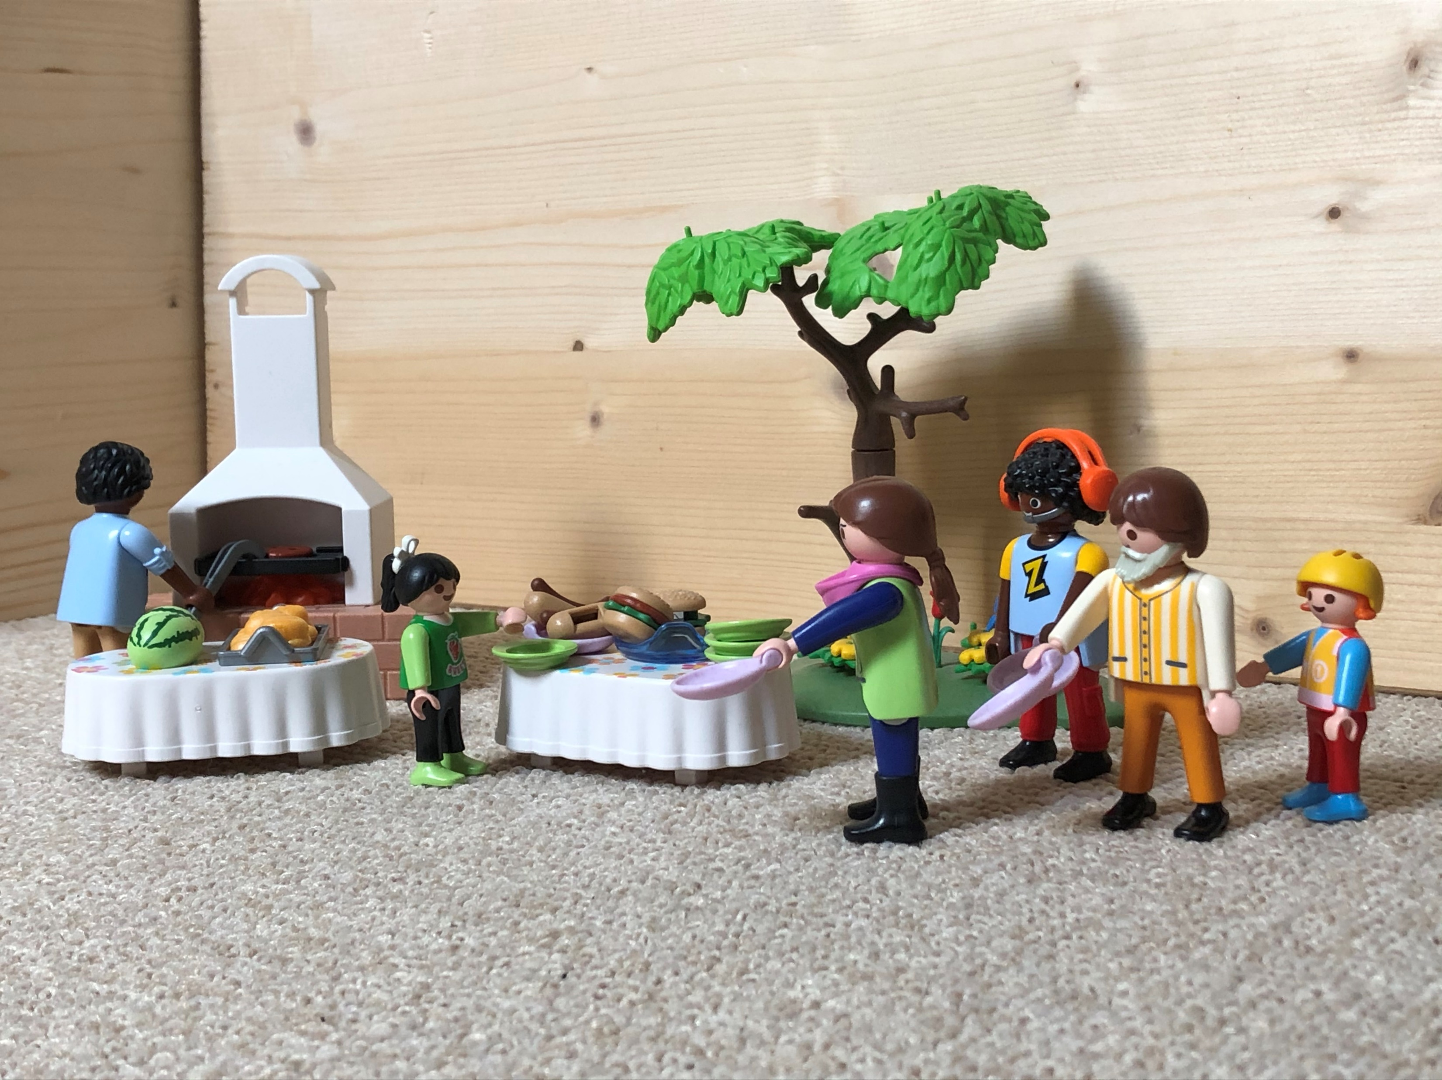
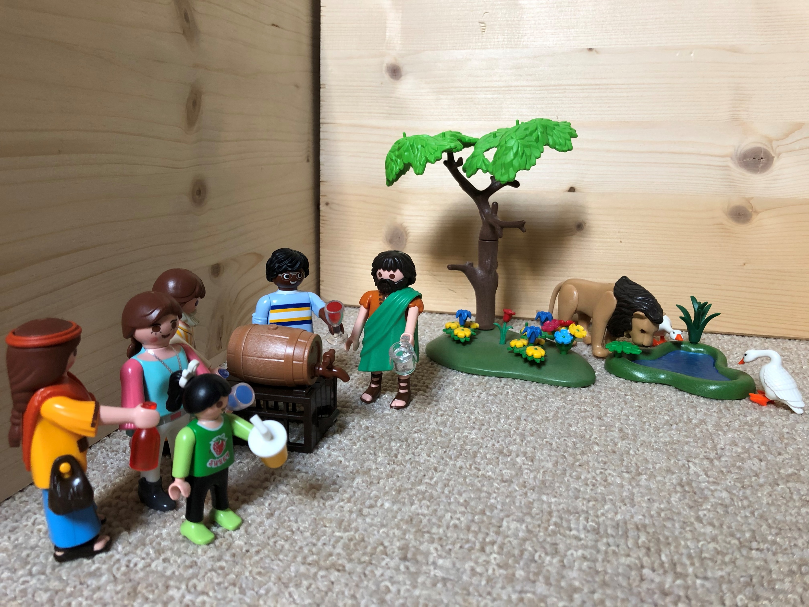
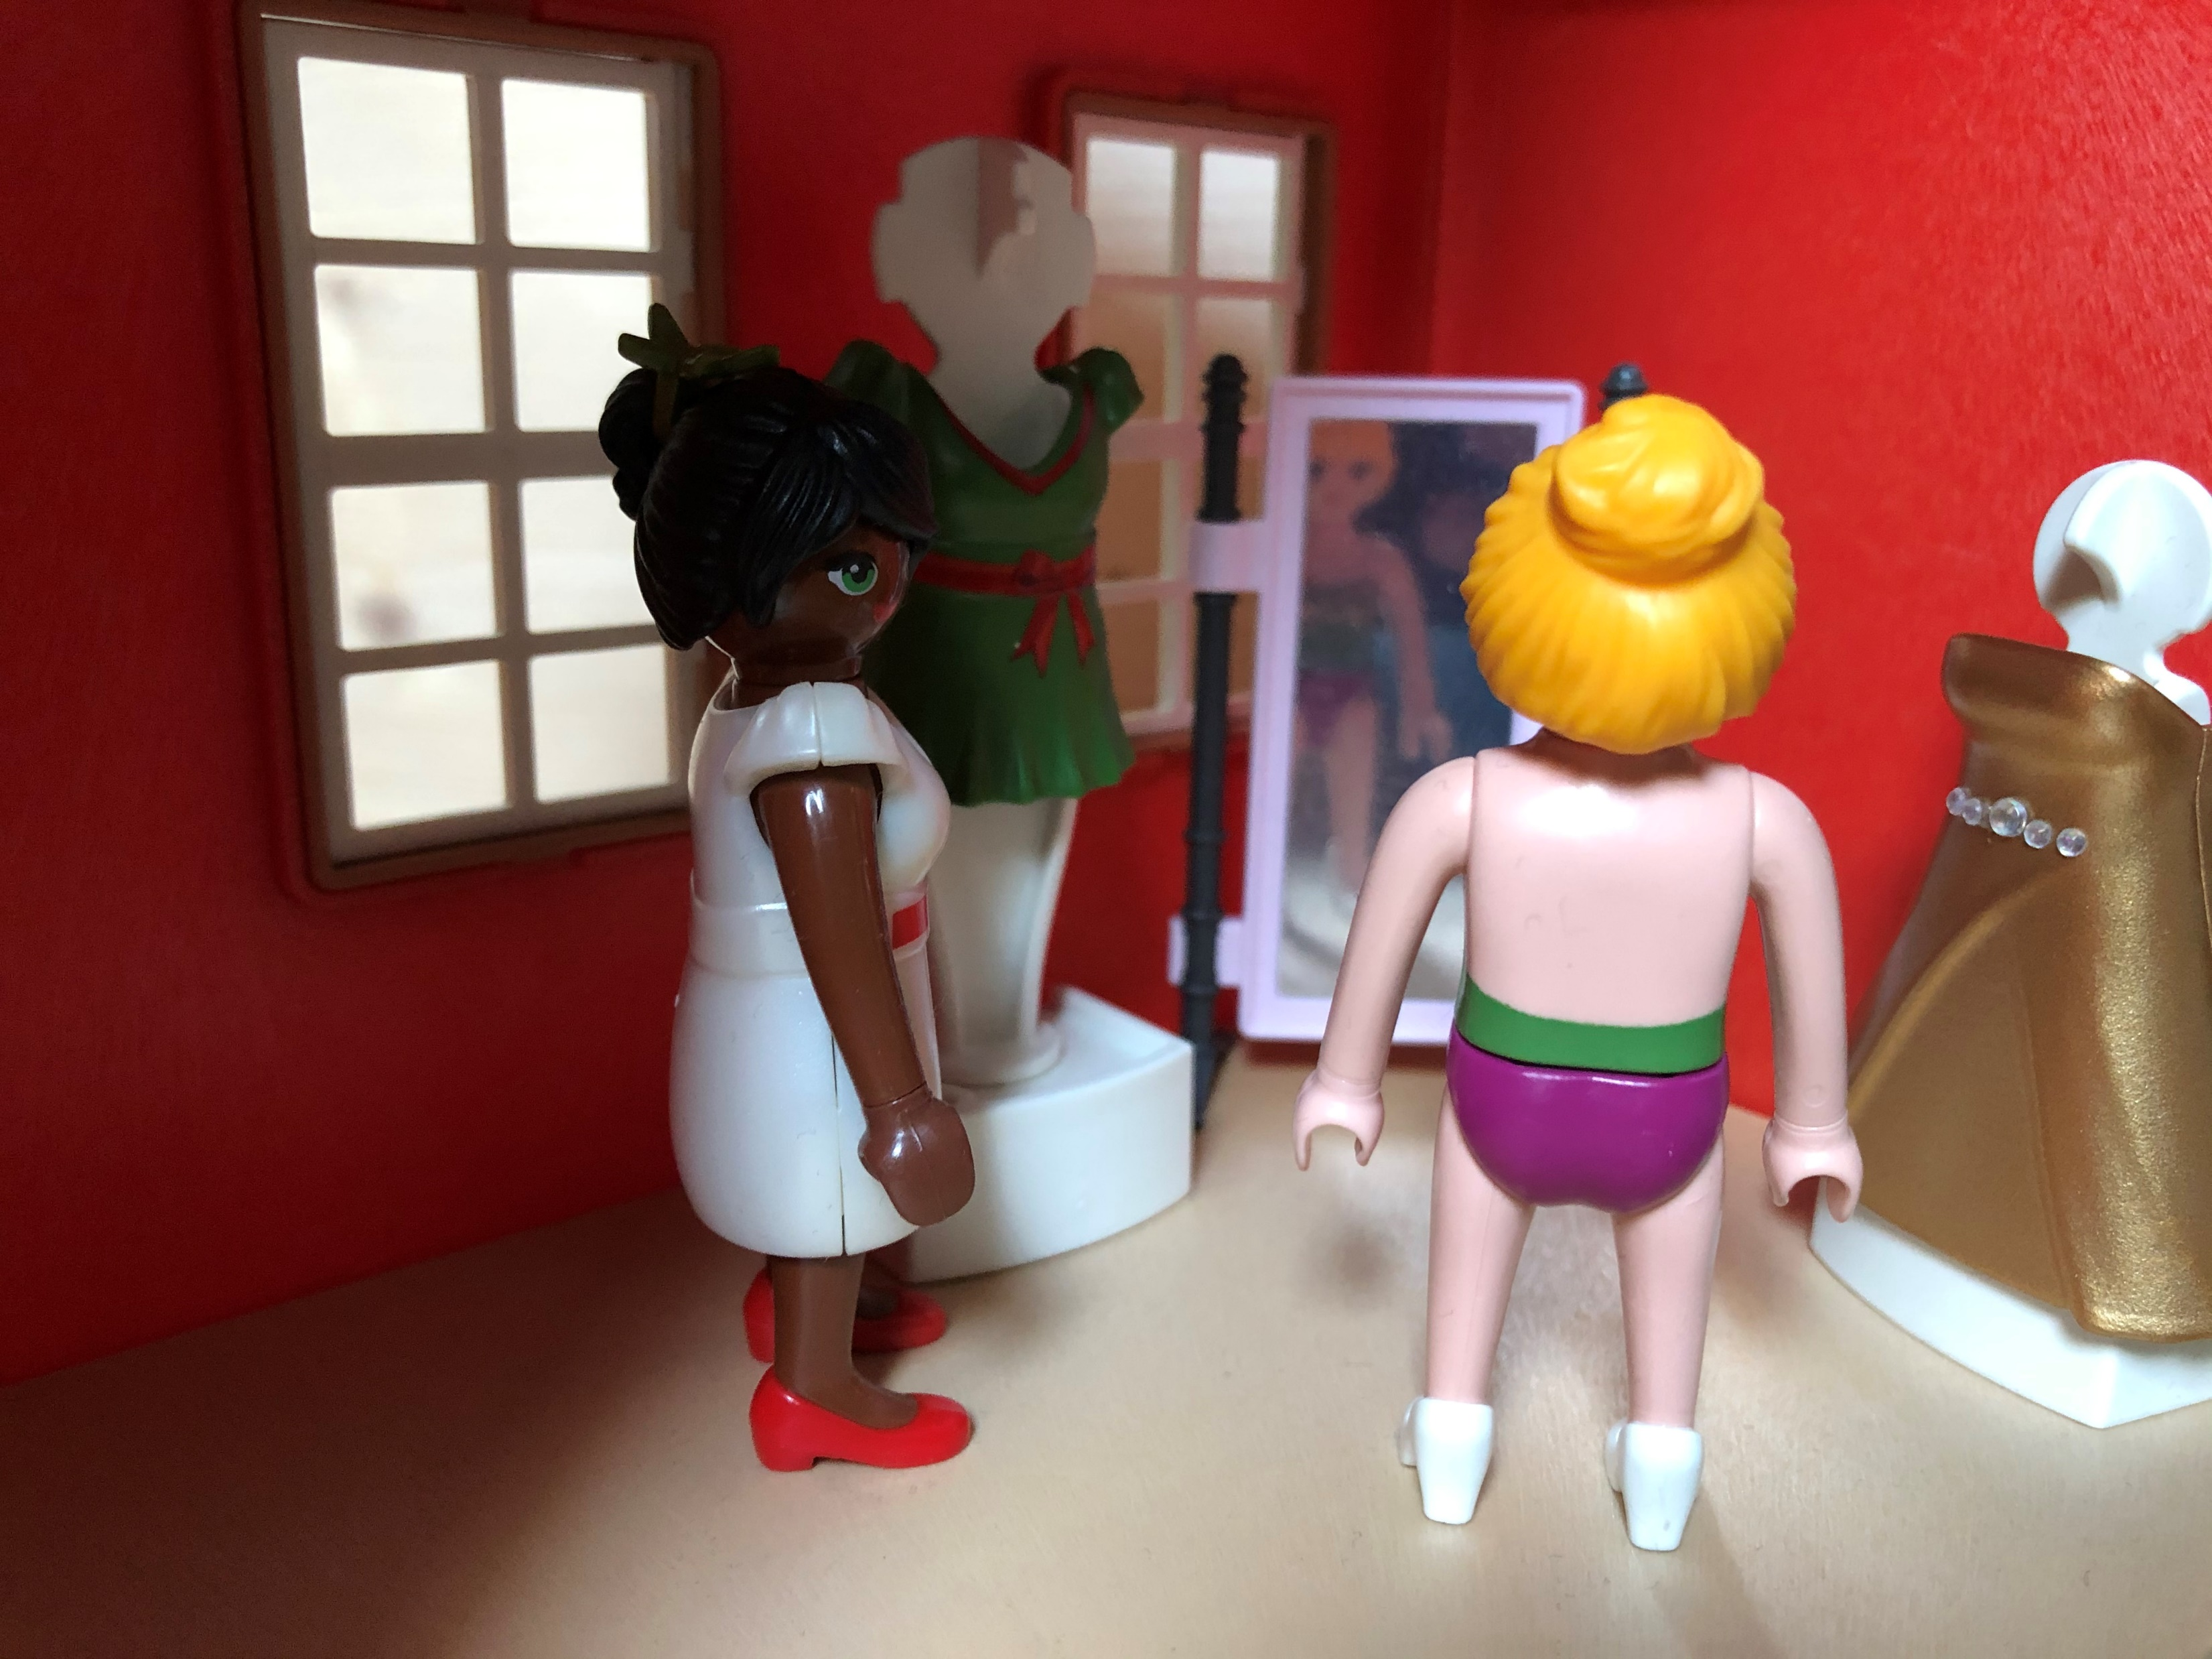
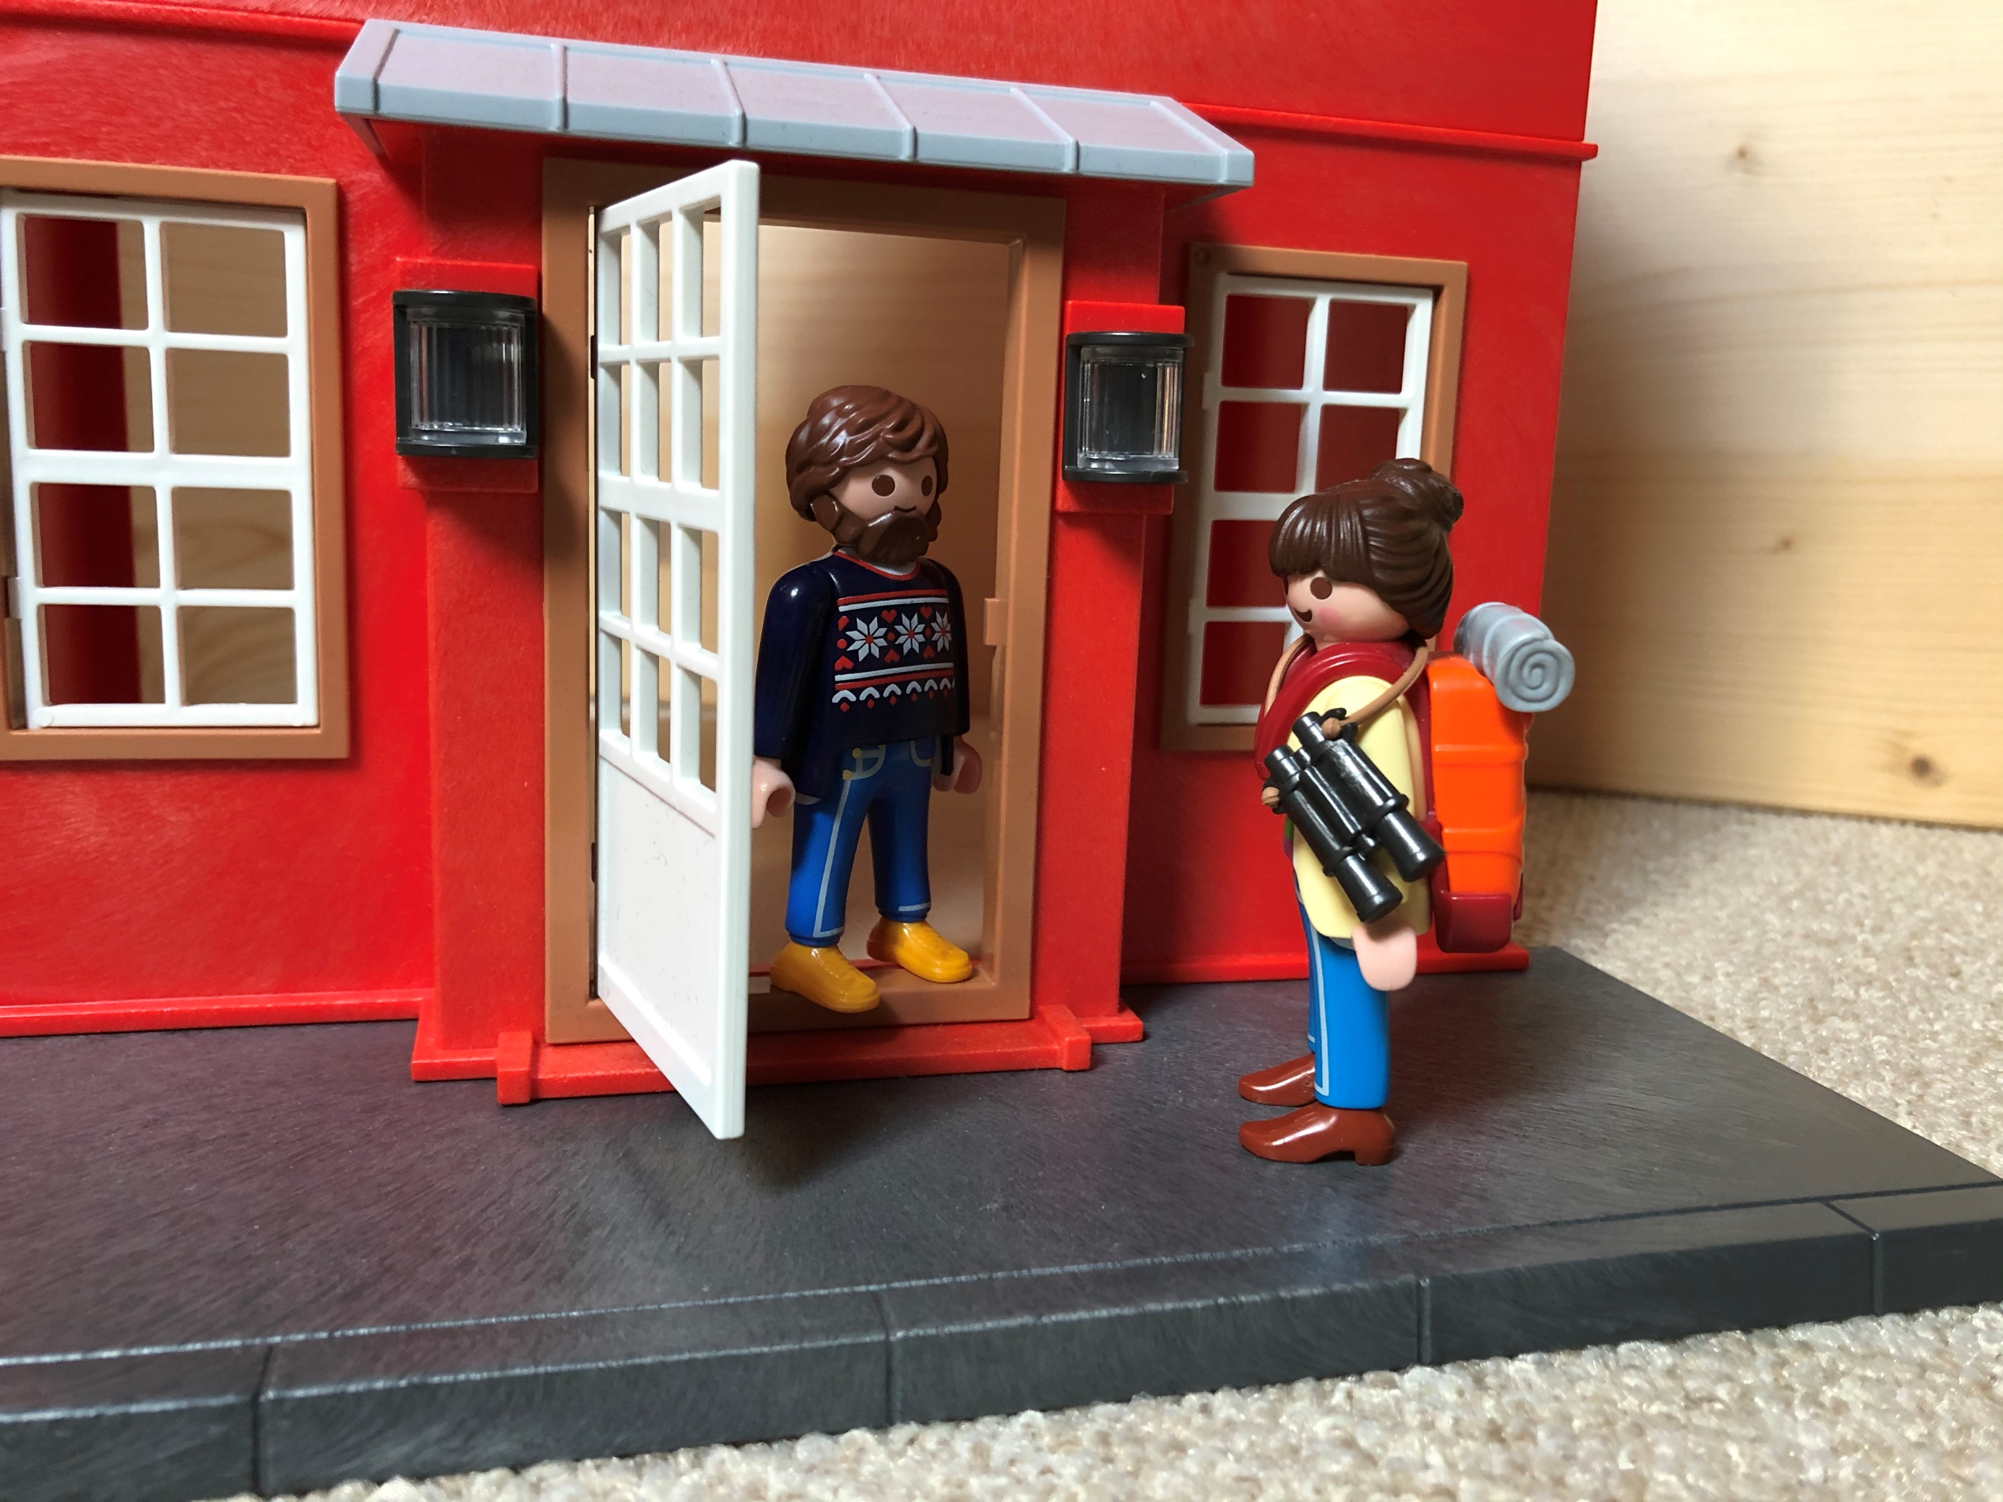
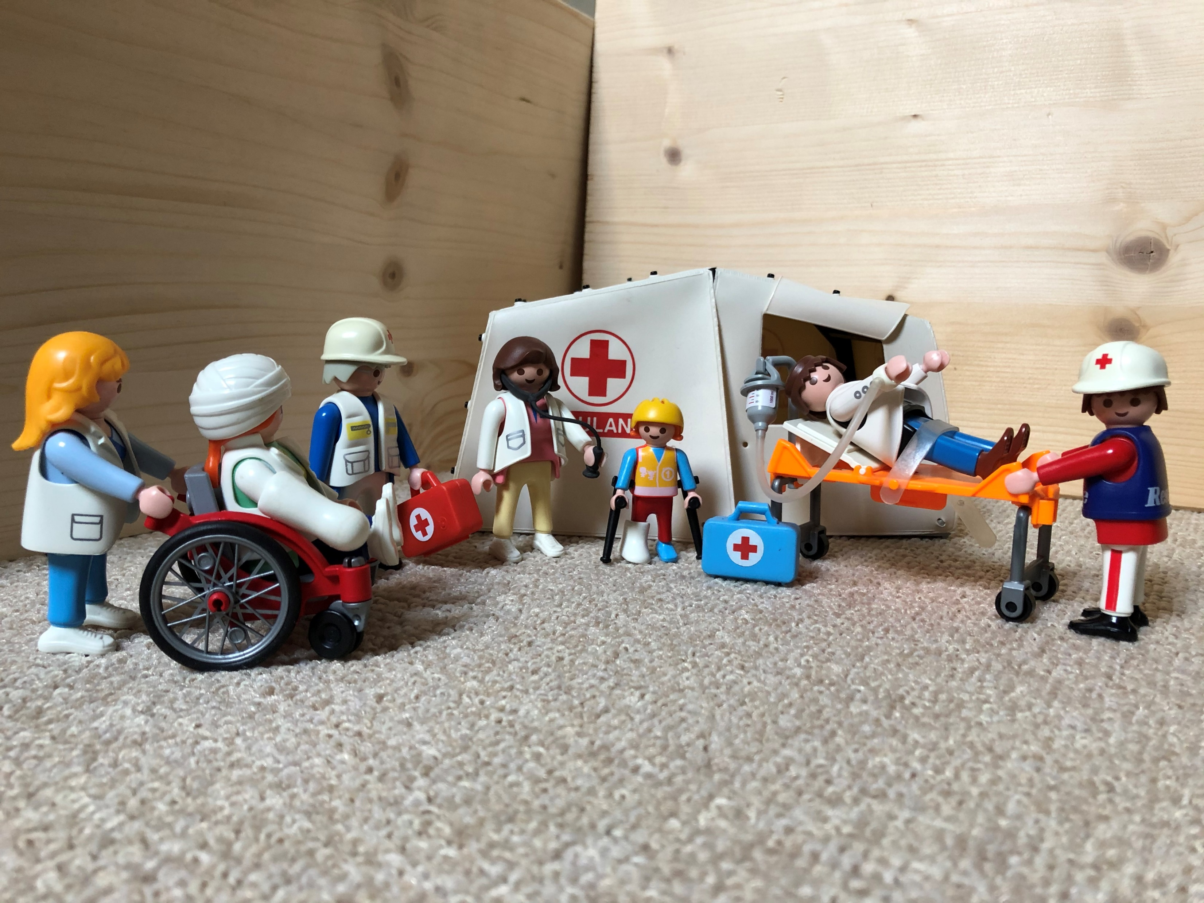
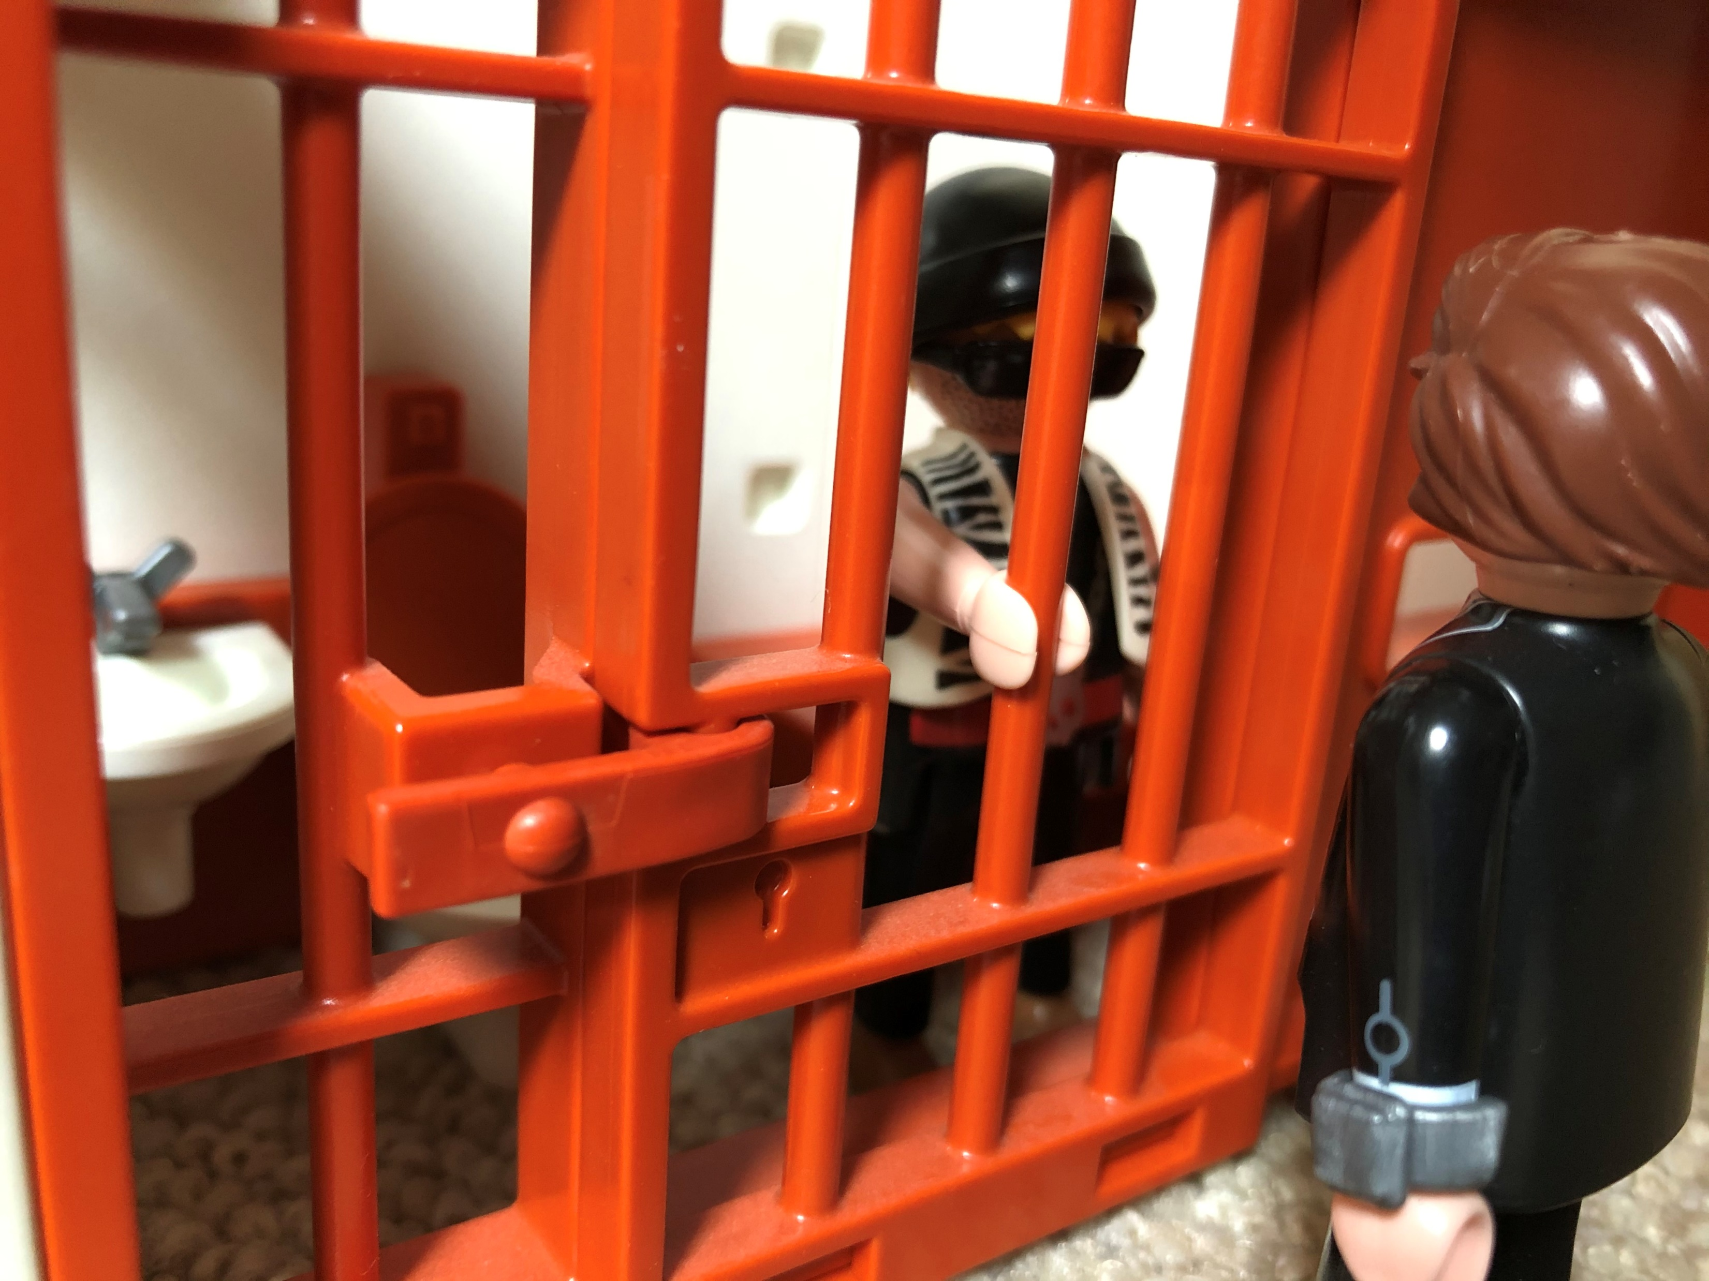
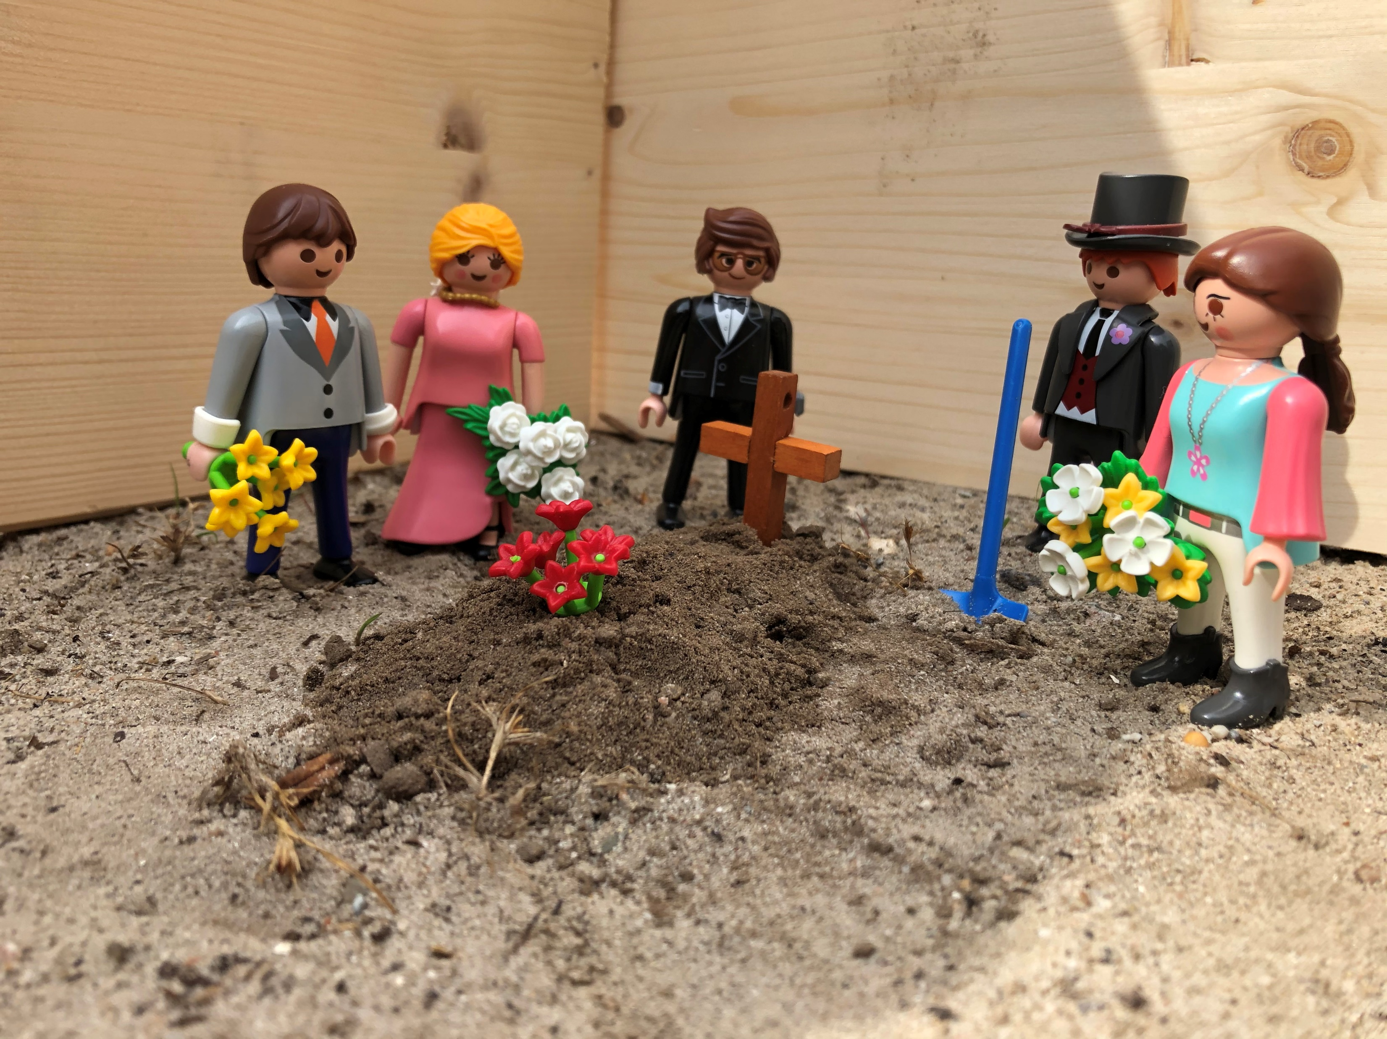
de
zeven
werken
van
barmhartigheid

Slide 2
Eten voor wie honger heeft

Slide 3
drinken
voor
wie
dorst
heeft

Slide 4
onderdak
voor een vreemdeling

Slide 5
Kleding
voor wie
geen kleren heeft

Slide 6
zieken
bezoeken
(en verzorgen)

Slide 7
Gevangenen
bezoeken

Slide 8
Doden begraven

Slide 9
de
zeven
werken
van
barmhartigheid

Slide 10


© Jaap van der Boor
gemaakt op verzoek van het Steunpunt Liturgie
en Weet wat je gelooft.

